Slide 1




Завршни рад
Сајт за преглед цена ИТ производа
Ментор
др Владимир Цвjетковић
Студент
Андрија Лазић 53/2019
Крагујевац, 2024.

Slide 2

Завршни рад
Сајт за преглед цена ИТ производа
Ментор
др Владимир Цвjетковић
Студент
Андрија Лазић 53/2019
Крагујевац, 2024.

Slide 3
Завршни рад
Сајт за преглед цена ИТ производа
Ментор
др Владимир Цвjетковић
Студент
Андрија Лазић 53/2019
Крагујевац, 2024.

Slide 4
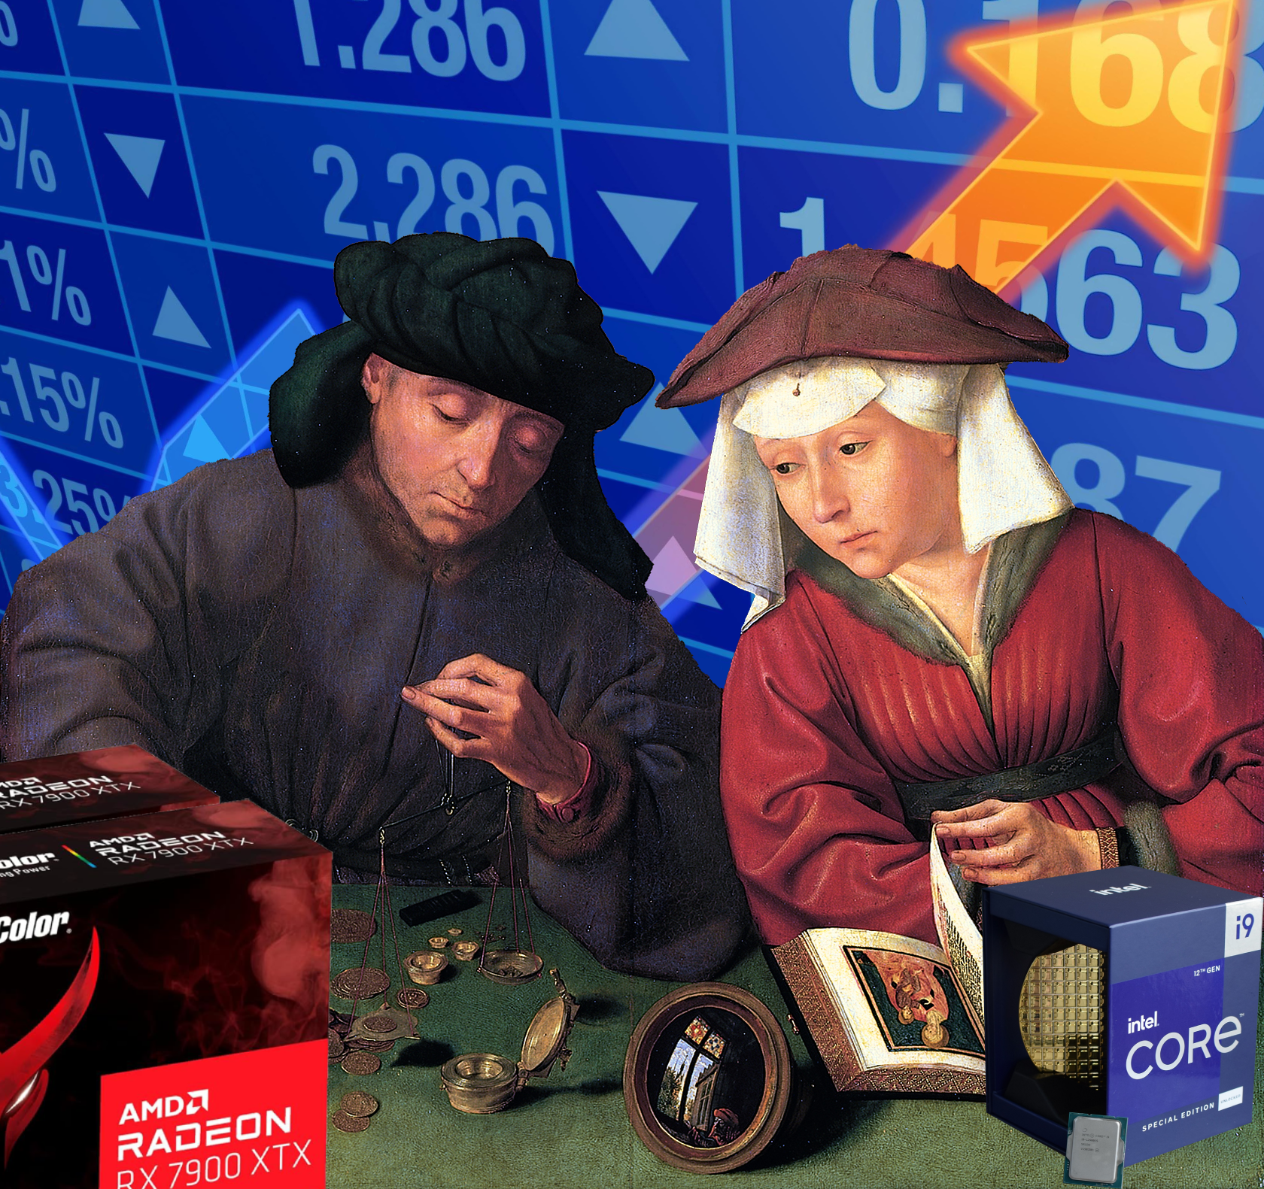
Савремени човек
... и његови проблеми

Slide 5

Савремени човек
... и његови проблеми
Мањак слободног времена

Slide 6

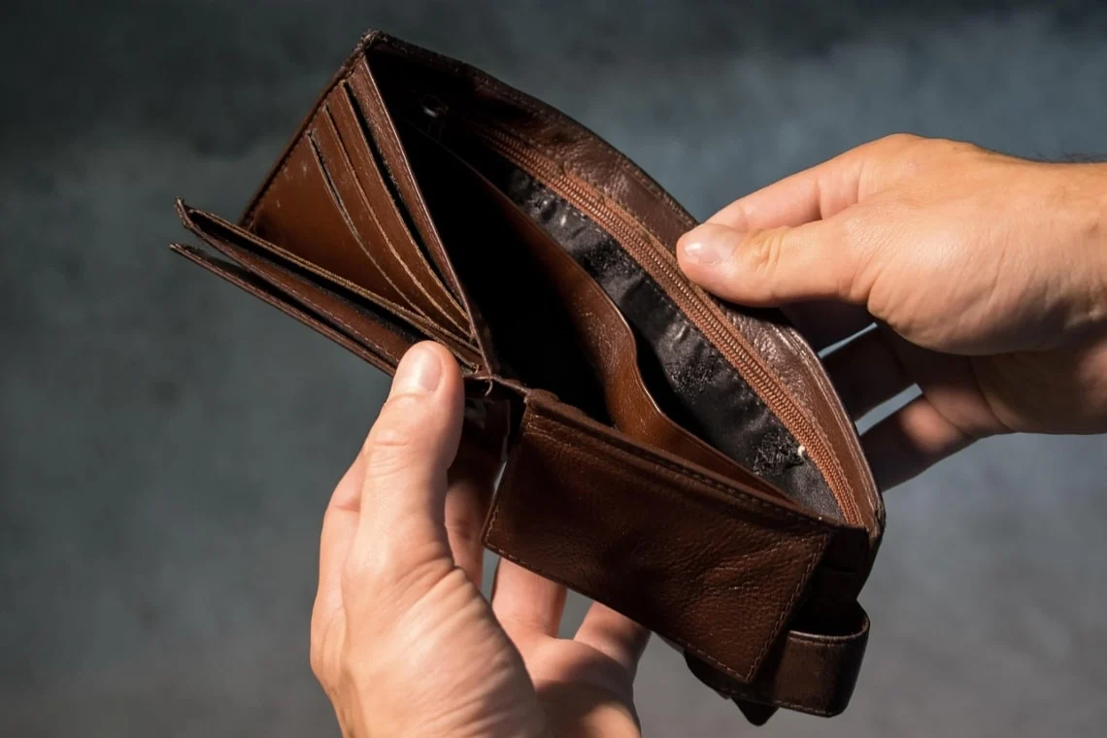
Савремени човек
... и његови проблеми
Мањак финансија
Мањак слободног времена

Slide 7
Мањак финансија
Мањак слободног времена

Slide 8
Ови проблеми доводе до:
Лоше информисаности
Куповине по неповољним ценама
Куповине застарелих производа

